Slide 1
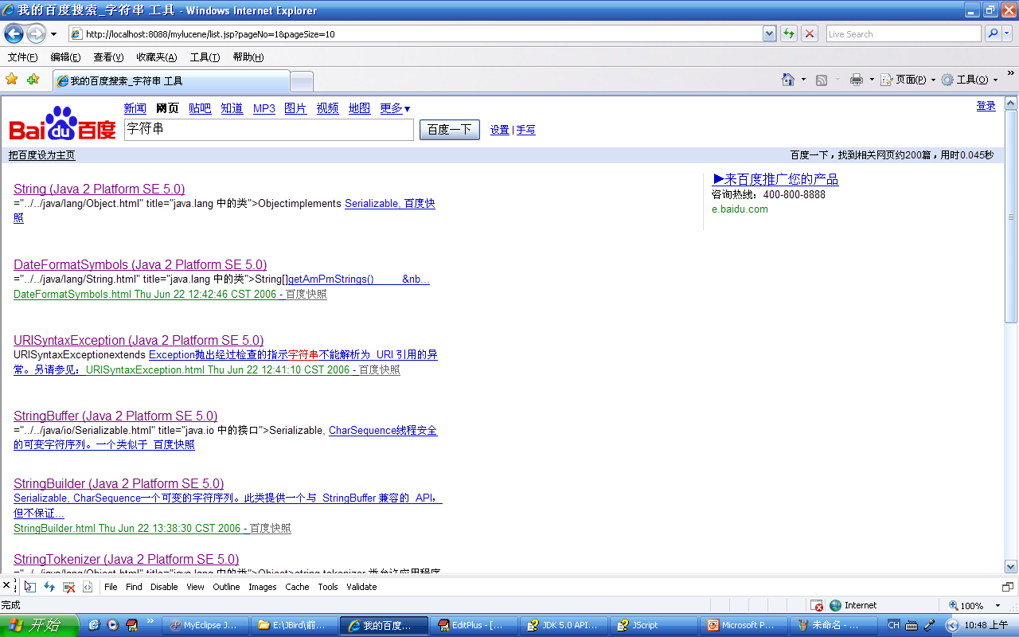
作业三 南开教师搜索
网页抓取：南开各单位教师网页+ (请礼貌爬取...)
文本索引：网页及其锚文本+，按域索引
链接分析：PageRank
查询服务：参考百度
支持，但不局限于
site、filetype等
短语、通配等
查询日志、网页快照等
+搜索引擎优化…巴拉巴拉
截止时间：12月8日
作业文档：latex
查询服务

Slide 2
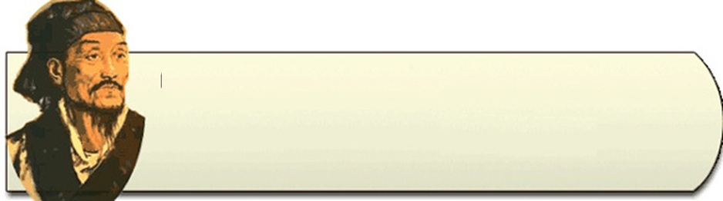
_{君子生非异也，善假于物也。}
吾尝终日而思矣，不如须臾之所学也；吾尝跂而望矣，不如登高之博见也。登高而招，臂非加长也，而见者远；顺风而呼，声非加疾也，而闻者彰。假舆马者，非利足也，而致千里；假舟楫者，非能水也，而绝江河。君子生非异也，善假于物也。
《荀子·劝学》
Notes:
我曾经整天思索，（却）不如片刻学到的知识（多）；我曾经踮起脚远望，（却）不如登到高处看得广阔。登到高处招手，胳膊没有比原来加长，可是别人在远处也看见；顺着风呼叫，声音没有变的洪亮，可是听的人听得很清楚。借助车马的人，并不是脚走得快，却可以达到千里之外，借助舟船的人，并不善于游泳，却可以横渡长江黄河。君子的资质秉性跟一般人没什么不同，（只是君子）善于借助外物罢了。

